Slide 1
Java School #22 Opening
Saint Petersburg, 2017

Slide 2
Правила
Все официальные публикации происходят в группе VK:
https://vk.com/t_school
Изменения в расписании публикуются там же
Ноутбук нужен на всех лекциях *
И он открывается только на время практики
Сами лекции тут: https://bitbucket.org/tschool/javaschool
Если что-то непонятно, то лучше спросить
В любых непонятных случаях можно писать :
Daniil.Shulgin@t-systems.ru или Andrey.Bulov@t-systems.ru

Slide 3
Расписание
Лекция | Лектор | Дата | Аудитория | Время
Dev tools | Шульгин | 21.Сен | 0.3 | 16:00
Spring | Прендота/Двинянин | 25.Сен | 0.3 | 16:00
Frontend 1 | Губарев/Зонов | 28.Сен | 0.3 | 16:00
Architecture | Губарев | 02.Окт | 0.3 | 16:00
DB+JPA | Круглов/Н.Иванов | 05.Окт | 0.3 | 16:00
Web, servlets | Кудинов/Ефимов | 09.Окт | 0.3 | 16:00
JSP/JSTL | Кудинов/Спутай | 12.Окт | 0.3 | 16:00
Frontend 2 | Губарев/Зонов | 16.Окт | 0.3 | 16:00
Test Frameworks, Exceptions, Logging | Спутай/Прендота | 19.Окт | 0.3 | 16:00
Показ работ | Все | 23.Окт | 0.3 | 16:00
Webservices (SOAP+REST) | Булов/Макаревич | 26.Окт | 0.3 | 16:00
EJB + MQ | Булов/Eфимов | 30.Окт | 0.3 | 16:00
JSF | Спутай/Двинянин | 02.Ноя | 0.3 | 16:00
Angular | Финкельштейн/Рудкова | 07.Ноя | 0.3 | 16:00
Web security | Двинянин/Финкельштейн | 09.Ноя | 0.3 | 16:00
Docker | Круглов/Макаревич | 13.Ноя | 0.3 | 16:00
Microservices | Потехин/Карнов | 16.Ноя | 0.3 | 16:00
Multithreading & Concurrency | Ефимов/Ярцев | 20.Ноя | 0.3 | 16:00
Testing | Варгин/Ярцев | 23.Ноя | 0.3 | 16:00
Software Development Processes | Строкан/Шульгин | 27.Ноя | 0.3 | 16:00
Показ работ | Все | 30.Ноя | 0.3 | 16:00

Slide 4
Кураторы
Студент | Куратор
Панкратов Даниил | Карнов Артем
Скачков Виталий | Круглов Слава
Полушина Юлия | Прендота Саша
Михеев Павел | Марина Спутай
Распятников Илья | Шульгин Даниил
Тимофеева Ксения | Ефимов Андрей
Ожмегов Егор | Марина Спутай
Распятникова Виктория | Шульгин Даниил
Ростов Вячеслав | Рудкова Людмила
Дубовицкий Евгений | Ярцев Иван
Угринович Валерий | Двинянин Андрей
Валявский Степан
Хатбуллина Лейла
Остриков Александр
Мамонтов Михаил

Slide 5
Правила работы с куратором
Куратор будет уделять вам от 2х часов в неделю
Если вы зависли на 4 часа и не знаете как решить проблему, это хороший повод написать куратору
Куратор будет проверять ваш прогресс на еженедельной основе
Вы должны получить допуск к показу у куратора

Slide 6
Сквозное задание
Обязательные критерии успешности:
Работающее приложение в котором реализован весь функционал
Код документирован (javadoc)
Написаны unit-тесты
Technical Solution Description
Нет major’ов в checkstyle
Плюсом будет:
Красивый UI
Selenium Auto Tests
Killer features

Slide 7

Вопросы?

Slide 8
Java Lecture #1 Developer tools
Saint Petersburg, 2017

Slide 9
Agenda
IDE
Автоматизация build-процесса
Системы контроля версий
Continuous Integration
Контроль качества исходного кода
Дебаг, мониторинг и профилировка

Slide 10

IDE
Integrated Development Environment
Попытка совместить весь необходимый инструментарий в одном приложении
Расширяема за счет плагинов
Потребляет очень много ресурсов
Популярные IDE для Java-разработки
NetBeans
Eclipse
Intellij Idea
Notes:
В идеале вся разработка должна вестись через одно окно – окно IDE
Некоторые предпочитают разработку без IDE, в легковесном текстовом редакторе с подсветкой синтаксиса

Slide 11

NetBeans
IDE с открытым исходным кодом, первоначально разрабатывалась в Sun
Достоинства
Отличный встроенный профайлер
Модульная структура
Подробная wiki: http://wiki.netbeans.org
Недостатки
Огромное количество мастеров и помощников, скрывающих реально происходящие вещи
Медленная работа с remote-проектами
GUI-дизайнер Matisse
Open source – багфиксы происходят «по желанию»
Notes:
генерирует огромное количество трудноизменяемого мусора прямо в исходный код

Slide 12

Eclipse
Бесплатная IDE с открытым исходным кодом
Достоинства
Возможность хранения Workspace – независимой от проекта конфигурации IDE
Огромная коллекция плагинов для самых разных технологий
Специализированные сборки IDE: STS, JBoss Tools
Недостатки
На каждый “чих” нужен плагин
Средства рефакторинга
Часто не видит изменений, сделанных не в IDE
Документация оставляет желать лучшего

Slide 13

Intellij Idea
Community - версия бесплатна, нет поддержки EE/Web-разработки
Ultimate - платная
Достоинства
Отличные инструменты для рефакторинга из коробки
Cборки для других языков на том же ядре (PyCharm, RubyMine)
Хорошо умеет менять структуру проекта без нарушения его целостности
«The most intelligent Java IDE»
Недостатки
Введение модульной архитектуры не пошло на пользу стабильности
Многие «неофициальные» плагины просто неработоспособны
Документации по плагинам практически нет

Slide 14
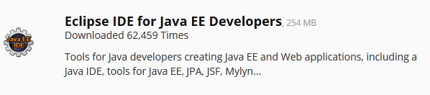
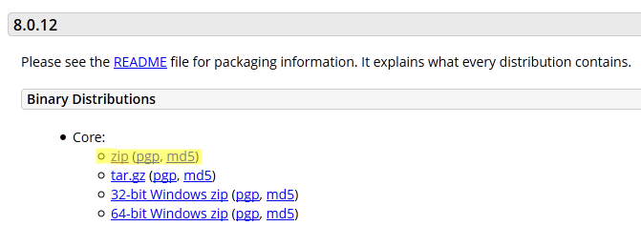

Practice #1 – создание проекта
Скачать и установить JDK 8 (если еще нет)
Скачать и установить Eclipse IDE for Java EE Developers
Скачать Tomcat 8(9) и распаковать его

Slide 15
Agenda
IDE
Автоматизация build-процесса
Системы контроля версий
Continuous Integration
Контроль качества исходного кода
Дебаг, мониторинг и профилировка

Slide 16

Build automation
Процесс сборки и развертывания сложных Java-приложений может быть весьма нетривиален
Что включает в себя build automation:
Управление зависимостями
Версионирование
Компиляция и сборка
Выполнение тестов и сбор метрик
Генерация кода и конфигурации
Деплоймент
Публикация

Slide 17
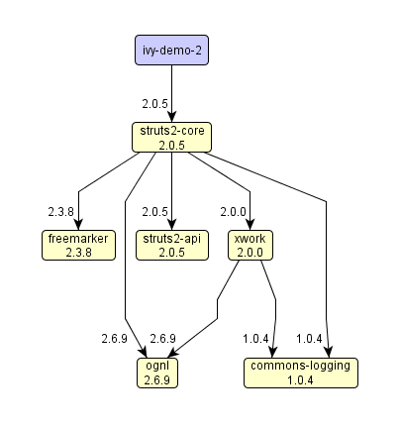
Управление зависимостями
Под зависимостями здесь понимаются сторонние библиотеки, используемые кодом
Основные проблемы:
Управление транзитивными зависимостями
Присутствие всех необходимых зависимостей на разных фазах жизненного цикла
SNAPSHOT-зависимости
JAR Hell

Slide 18

Apache Ant
Инструмент автоматизации билд-процесса
Позволяет релизовать практически любую схему сборки приложения
Не содержит собственных моделей жизненного цикла
Позволяет писать сборочные скрипты в своей xml-конфигурации
Как следствие, build.xml часто распухает до огромных размеров
Один из самых быстрых сборочных инструментов
Поддерживается всеми популярными IDE
Используется в NetBeans в качестве внутренней билд-системы

Slide 19
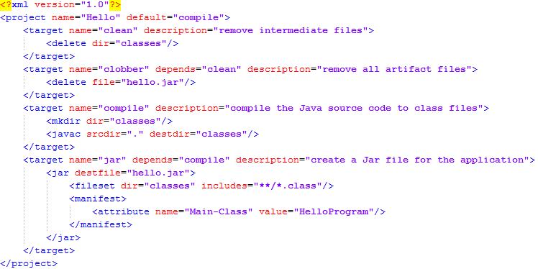
Apache Ant
Пример билд-скрипта для ant:

Slide 20

Apache Maven
Наиболее популярная на сегодняшний день build-система, стандарт de-facto
Использует декларативную конфигурацию
Предоставляет стандартную модель жизненного цикла
Великолепно управляет зависимостями
Отлично интегрирован со всем, с чем можно. И с чем нельзя тоже.
IDE
Системы контроля версий
CI-tools, Sonar
Часто критикуется за недостаточную гибкость
https://community.jboss.org/wiki/MavenProblems

Slide 21
Maven: фазы жизненного цикла
Validate
Проверка POM-файлов на предмет валидности и непротиворечивости модели
Compile
Компиляция исходного кода
Test
Выполнение unit-тестов
Package
Сборка и упаковка в архивы, jar, war, ear, etc
Integration-test
Выполнение интеграционных тестов
Verify
Проверка собранных архивов
Install
Загрузка артефактов в локальный репозиторий
Deploy
Публикация артефактов в удаленный репозиторий и деплоймент

Slide 22
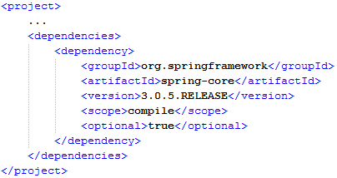
Maven: управление зависимостями
Зависимости проекта необходимо декларировать явным образом
Зависеть можно как от сторонних библиотек, так и от других модулей текущего проекта
Для каждой зависимости указывается как минимум groupId, artifactId и version
Транзитивные зависимости подключаются по умолчанию
Чтобы запретить подключенние транзитивных зависимостей используется тэг <exclude>
Scope показывает, на каких фазах жизненного цикла maven будет добавлять зависимость в classpath

Slide 23
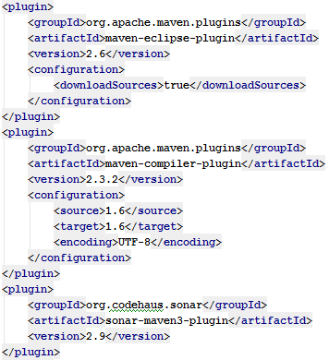
Maven: плагины
Все, что делает Maven, выполняется тем или иным плагином
Стандартная модель уже включает в себя несколько плагинов
Их можно конфигурировать и добавлять свои
Плагины выкачиваются из репозиториев, как и зависимости
Существует maven-antrun-plugin, который позволяет выполнять Ant-таски из Maven-билда
Можно подключать дополнительные репозитории для плагинов
Или даже писать свои плагины, если не хватает существующих

Slide 24
Maven: архетипы
Архетип – шаблон maven-проекта под определенные технологии
Они хранятся в репозиториях maven, как и все остальное
Позволяет сгенерировать проект на пустом месте командой
mvn archetype:generate
Будет создана необходимая структура директорий, сгенерирован pom.xml
Авторы фреймворков и библиотек часто публикуют архетипы к собственным технологиям в репозитории maven
В центральном репозитории их более 500
Создать проект из архетипа может и IDE

Slide 25

Gradle
Релиз 1.0 вышел 12 июня 2012
Позиционируется как замена Maven и Ant
Предоставляет стандартную модель жизненного цикла
Дает возможность её кастомизировать
Пишется на Groovy DSL, что дает гораздо более компактную и читаемую конфигурацию по сравнению с XML
Последние версии IDE уже поддерживают Gradle
С недавнего времени есть плагины для интеграции с Sonar, Jenkins, etc.
GitHub также поддерживает Gradle
Spring и Hibernate собираются при помощи Gradle

Slide 26
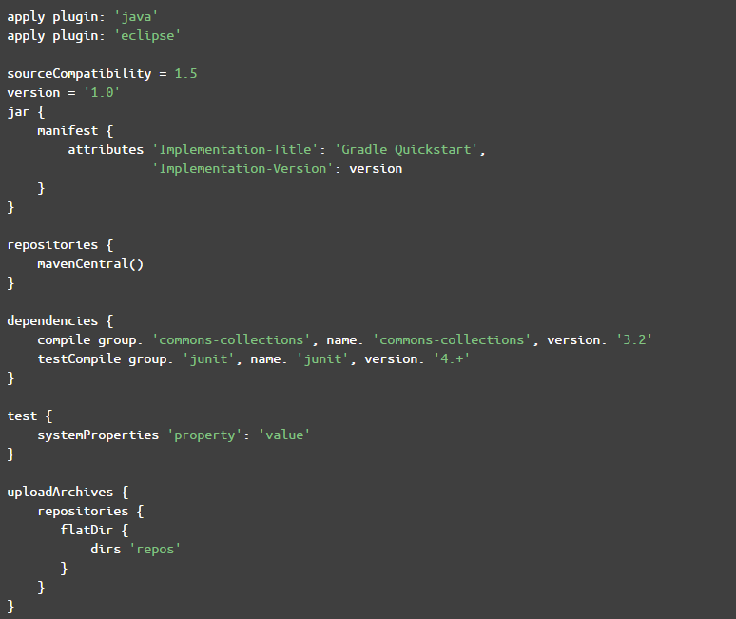
Gradle: Пример
http://www.gradle.org/docs/current/userguide/userguide_single.html#tutorial_java_projects

Slide 27
Practice #2 – создание проекта
Скачать и установить Maven*
Создать Maven web проект из архетипа используя командную строку*
Собрать проект из командной строки
mvn clean install
Импортировать проект в Eclipse
* Хороший мануал - http://habrahabr.ru/post/77382/
** generate create
Notes:
Скачать и установить Maven
Установить M2_HOME в переменные среды
Прописать %M2_HOME%\bin в Path
Проверить через cmd
Прописать JAVA_HOME
Проверить еще раз
Создать проект из архетипа
Используем Архетип maven-archetype-webapp
mvn archetype:create -DgroupId=com.mycompany.app -DartifactId=my-webapp-DarchetypeArtifactId=maven-archetype-webapp
Собрать проект
Импортировать в Eclipse

Slide 28
Agenda
IDE
Автоматизация build-процесса
Системы контроля версий
Continuous Integration
Контроль качества исходного кода
Дебаг, мониторинг и профилировка

Slide 29
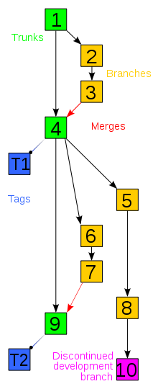
Системы контроля версий (VCS/SCM)
Предназначены для командной работы над одним набором файлов исходного кода
Нумеруют изменения кода, выстраивая последовательную цепочку состояний (ревизий)
Хранят историю изменений по файлам и папкам
Позволяют разработчикам эффективно обмениваться изменениями исходного кода

Slide 30
Системы контроля версий (VCS/SCM)
Могут делать слияние конкурирующих изменений
Большинство алгоритмов слияния плохо обрабатывает бинарные файлы
Могут выполнять откат изменений до указанной ревизии
Как правило позволяют работать с несколькими ветвями разработки и переключаться между ними

Slide 31
Системы контроля версий: глоссарий (1/2)
Branch. Направление разработки, независимое от других. Ветвь представляет собой копию части хранилища, в которую можно вносить свои изменения, не влияющие на другие ветви. Документы в разных ветвях имеют одинаковую историю до ветвления и разные — после.
Сheck-in, commit. Создание новой версии, фиксация изменений. Распространение изменений, сделанных в рабочей копии, на хранилище документов.
Сheck-out, clone. Извлечение документа из хранилища и создание рабочей копии.
Conflict. Конфликт — ситуация, когда несколько пользователей сделали изменения одного и того же участка документа.

Slide 32
Системы контроля версий: глоссарий (2/2)
Head. Основная версия — самая свежая версия для ветви/ствола, находящаяся в хранилище. Сколько ветвей, столько основных версий.
Merge, integration. Слияние — объединение независимых изменений в единую версию документа. Осуществляется, когда два человека изменили один и тот же файл или при переносе изменений из одной ветки в другую.
Repository. Хранилище документов — место, где система управления версиями хранит все документы вместе с историей их изменения и другой служебной информацией.
Revision. Версия документа. Системы управления версиями различают версии по номерам или хэшам, которые назначаются автоматически.

Slide 33
Системы контроля версий: рабочий цикл
Создание рабочей копии. Операция выполняется однократно.
Обновление рабочей копии. Операцию обновления (update) рабочей копии необходимо выполнять регулярно.
Модификация проекта. Работа производится локально и не требует обращений к серверу VCS.
Фиксация изменений. По завершению очередного этапа работ, разработчик фиксирует (commit) свои изменения, передавая их на сервер.

Slide 34
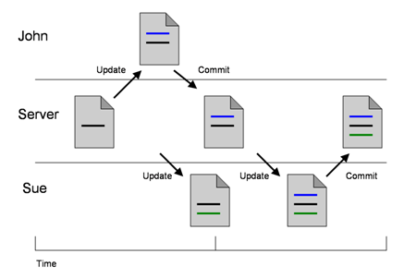
Системы контроля версий: рабочий цикл
Процесс работы в команде двух разработчиков:

Slide 35
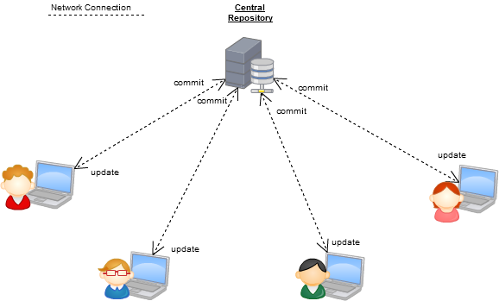
Централизованные системы контроля версий
Весь обмен изменениями происходит через центральный репозиторий (сервер)
Позволяют вести сквозную последовательную нумерацию ревизий
Хорошо работают для проектов с жесткой вертикалью управления
Примеры
CVS
SVN
ClearCase
Perforce

Slide 36
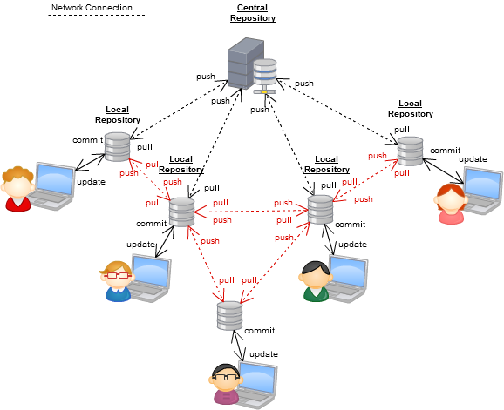
Распределенные системы контроля версий
Позволяют делать частичную интеграцию изменений непосредственно от автора или коллег без участия центрального репозитория (которого вообще может не быть)
Хорошо работают для децентрализованных по управлению либо сильно разветвленных (fork) проектов
Примеры
Git
Mercurial
Bazaar

Slide 37

Subversion (SVN)
Централизованная система контроля версий,
свободная даже для коммерческого использования
Создавалась для преодоления недостатков CVS
Много лет была(и есть) de-facto стандартом для разработчиков
Преимущества:
Легко и быстро осваивается
Хорошая интеграция с самым разным софтом
Недостатки:
Слияние веток может быть очень трудоемким
Однажды добавленную в репозиторий информацию удалить оттуда уже нельзя
Нет возможности ассоциировать одну рабочую копию с несколькими репозиториями

Slide 38

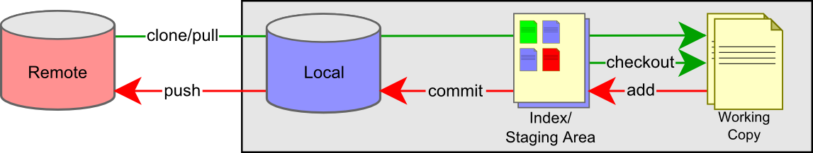
Git
Распределенная система контроля версий с открытым исходным кодом
Первоначально создавалась для ядра Linux
Преимущества:
Легкость работаты с ветками
Поддержка любого количества удаленных репозиториев
Впечатляющая производительность
Github
Недостатки:
Высокий порог вхождения
Слабая поддержка многомодульных проектов

Slide 39

Practice #3 – создание своего репозитория
Зарегистрироваться на https://github.com/
Создать новый репозиторий.
Загрузить проект в репозиторий на Github используя Eclipse.
Отправить своему куратору письмо со ссылкой на репозиторий*.

Slide 40
Agenda
IDE
Автоматизация build-процесса
Системы контроля версий
Continuous Integration
Контроль качества исходного кода
Дебаг, мониторинг и профилировка

Slide 41
Continuous Integration (CI)
Для автоматизации интеграционных процессов применяются системы непрерывной интеграции (Continious Integration System, CIS)
Принцип действия таких систем состоит в следующем:
CIS производит мониторинг системы контроля версий
При изменении исходных кодов в репозитории производится обновление локального хранилища
Выполняются необходимые проверки и модульные тесты
Исходные коды компилируются в готовые выполняемые модули
Выполняются тесты интеграционного уровня
Генерируется отчет о тестировании
В случае ошибок на предыдущих фазах билд считается неуспешным и всем заинтересованным лицам рассылаются уведомления на почту
Популярные CIS: Jenkins (Hudson), Atlassian Bamboo, Cruise Control

Slide 42
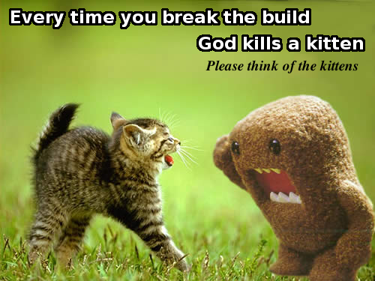
Continuous Integration (CI)

Slide 43
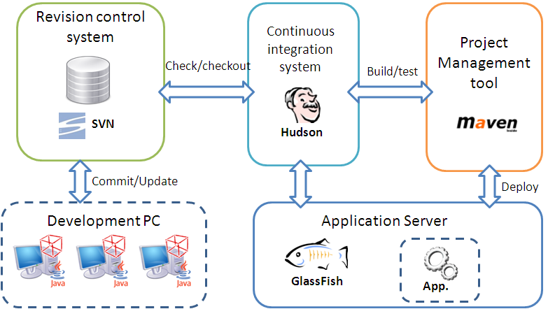
CI: полный цикл разработки

Slide 44
Agenda
IDE
Автоматизация build-процесса
Системы контроля версий
Continuous Integration
Контроль качества исходного кода
Дебаг, мониторинг и профилировка

Slide 45
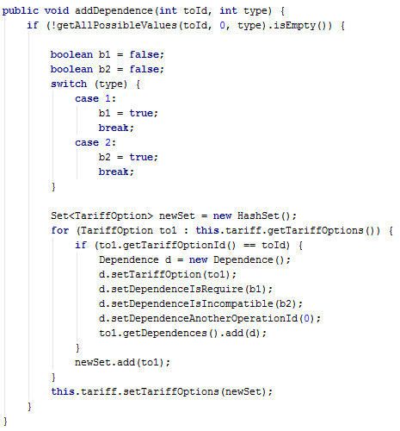
Why so serious?
Пишите свои программы так, как будто человек, который их будет поддерживать, является серийным маньяком-убийцей и знает ваш домашний адрес.
(Стив Макконнелл, «Совершенный код»)

Slide 46

PMD
PMD – статический анализатор кода для языка Java
Позволяет автоматически контролировать единообразие
стиля кодирования
Автоматически распознает
Дублирование кода
Неэффективные низкоуровневые реализации
Неиспользуемый код
Низкоуровневые антипатерны
Конфигурируется перечнем правил в XML
Есть плагин для maven’а и таск для ant’a
Интегрирован с многими IDE

Slide 47
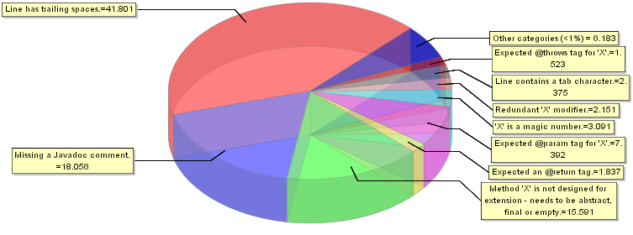
Checkstyle
Еще один статический анализатор исходного кода
Делает упор на соблюдение стандартов кодирования, например Java Code Conventions
Позволяет конфигурировать набор применяемых правил
Отлично интегрирован с популярными IDE и build-системами
При работе в IDE может подсвечивать ошибки прямо в процессе написания кода

Slide 48
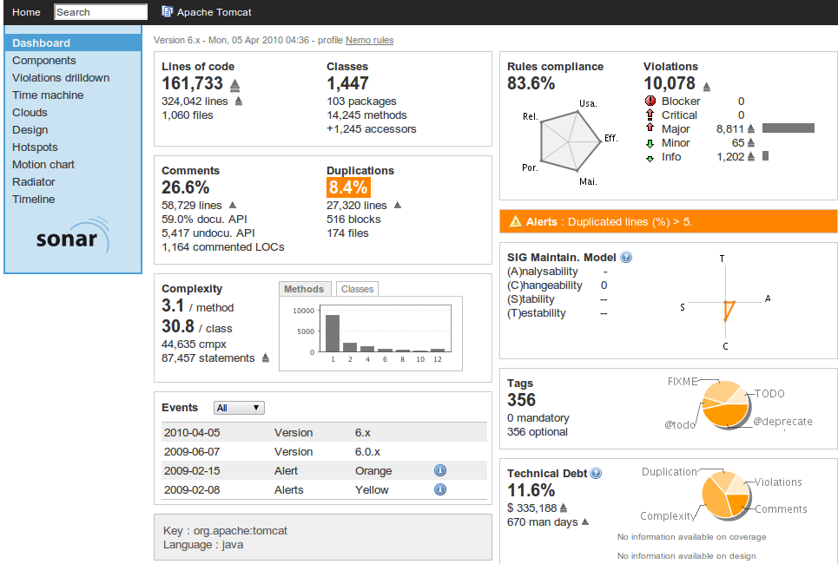
Sonar
Модульная open-source платформа для контроля качества исходного кода
Умеет снимать огромное количество метрик
Визуализирует их, генерирует отчеты и представляет динамику во времени
Использует PMD, Checkstyle и собственные метрики качества
Анализирует покрытие модульными тестами несколькими методами
Ищет дубликаты
Считает совокупный «технический долг»

Slide 49
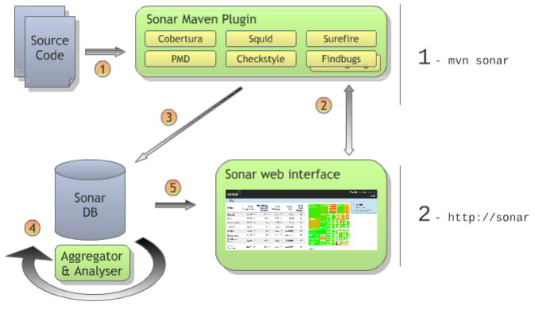
Sonar: Рабочий цикл

Slide 50
Code Review
Wiki: систематическая проверка исходного кода программы с целью обнаружения и исправления ошибок, которые остались незамеченными в начальной фазе разработки
Tools:
Review Board
Barkeep
Code Striker, etc.

Slide 51
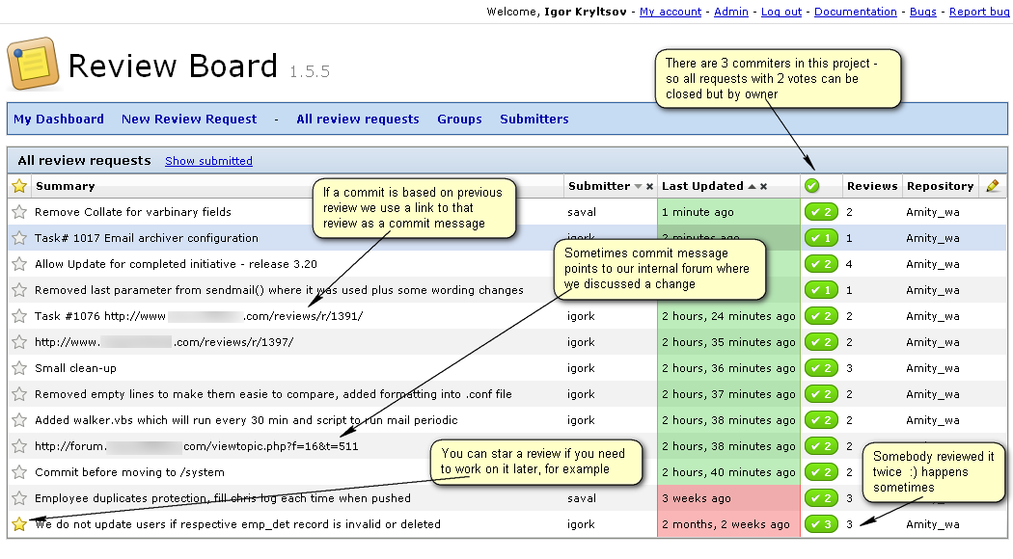
Review Board

Slide 52
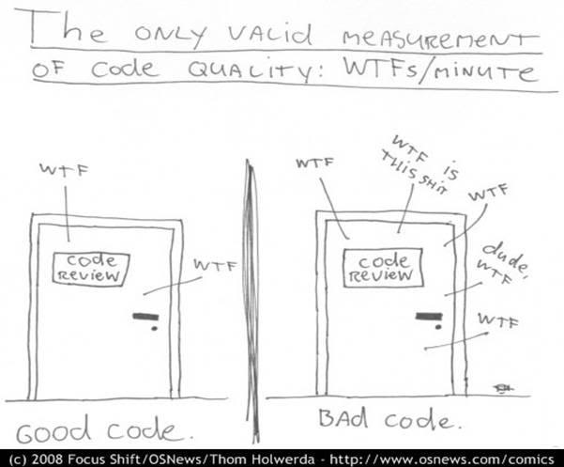
Code Review

Slide 53
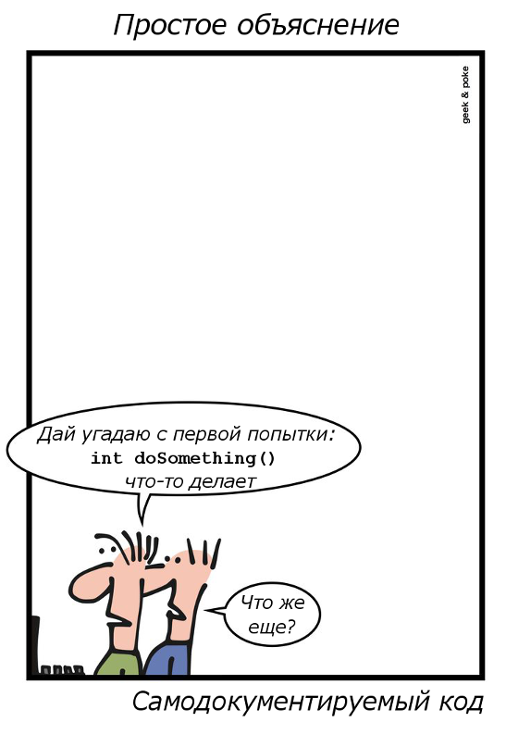
Javadoc
Javadoc — стандарт для документирования классов Java. Большинство сред разработки программного обеспечения автоматически генерируют HTML-документацию, используя Javadoc.
Джавадокированию в вашей работе подлежат:
Все методы (кроме геттеров/сеттеров POJO конвенции)
Все классы
Все сложные алгоритмы

Slide 54
Javadoc
Когда я возвращаюсь к разработке своего кода, который я не комментировал.
*http://developerslife.ru/12

Slide 55
Practice #4 – checkstyle
Требуется: cкачать и установить плагин Checkstyle
Help->Eclipse Marketplace->Checkstyle Plug-in
Внимательно читаем лицензионное соглашение и соглашаемся с ним
Устанавливаем плагин

Slide 56
Agenda
IDE
Автоматизация build-процесса
Системы контроля версий
Continuous Integration
Контроль качества исходного кода
Дебаг, мониторинг и профилировка

Slide 57

Debug
Отладка — этап разработки компьютерной программы, на котором обнаруживают, локализуют и устраняют ошибки. Дебагер есть во всех Java IDE. Наиболее удобный – в IDEA.
Дебагер помогает:
Узнать значения переменной в моменте
Построчно отлаживать программу
Переходить вверх и вниз по стеку

Slide 58
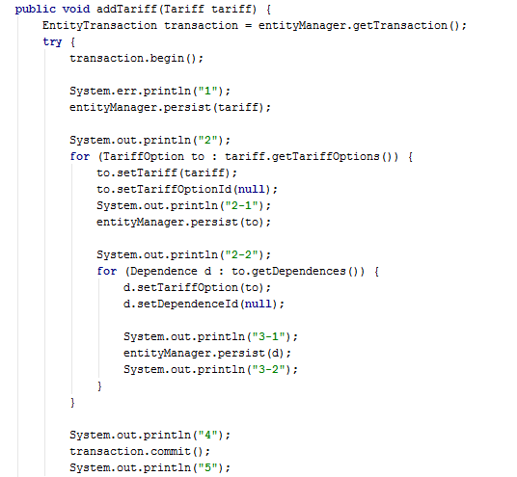
Debug – чтобы не было потом вот так

Slide 59


Profiling
Под профилировкой понимают сбор характеристик работающего приложения
В них входит использование памяти, динамика процессоров, трассировка вызовов методов
Профайлер помогает обнаружить
Горячие места в коде, которые стоит оптимизировать
Чем занята память и течет ли она
Bottleneck’и производительности
Deadlock’и, состояние starvation
Что и когда делает GC в приложении
Профайлеры подразделяются на
Инструментирующие
Сэмплирующие

Slide 60

VisualVM
Инструментирующий профайлер из состава JDK,
начиная с JDK 6u7
Умеет инструментировать приложение на лету,
не требуя перезапуска
На самом деле представляет собой кусок NetBeans’a
Является инструментирующим профайлером, то есть влияет на работу самого профилируемого приложения
Очень простой в освоении
Полностью покрывает потребности среднего разработчика в мониторинге и профилировке приложения

Slide 61
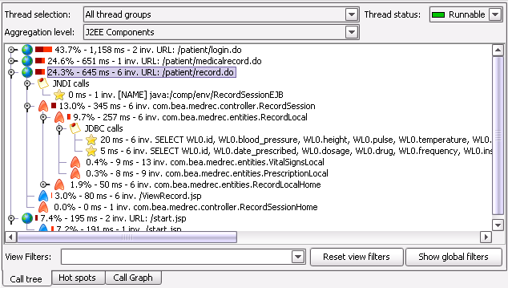
JProfiler
Более серьезный инструмент, лучше показывает тонкие места
Поддерживает удаленную профилировку
Очень платный, но есть evaluation на 10 дней

Slide 62





What else?
Task tracking system (+ Wiki)
Примеры:
Atlassian Jira (+ Confluence)
Redmine
Bugzilla
Mantis
YouTrack

Slide 63
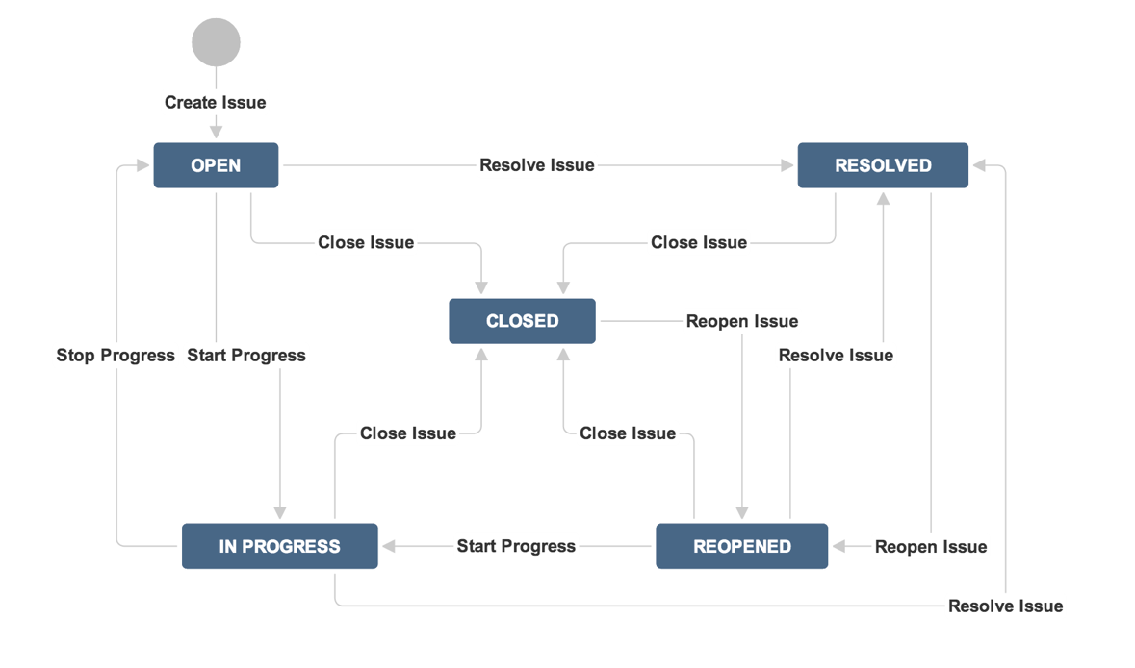
Default Workflow

Slide 64
Questions?

Slide 65
Homework
Сделать maven проект из архетипа (например maven-archetype-webapp).
Импортировать его в Eclipse.
Запустить проект на Tomcat.
Результаты отписать в группу.

